Slide 1
DESENVOLVIMENTO DA PÓS-GRADUAÇÃO E DA PESQUISA NOS ESTADOS DO SUL: Avanços e Assimetrias
Odir Dellagostin, Ph.D.
Diretor-presidente da FAPERGS
Coordenador da Área de Biotecnologia da CAPES

Slide 3
Os números da pós-graduação no RS
Instituição | M | M/D | MP | Total | Percentual | Média nota
UFRGS | 5 | 72 | 10 | 87 | 22,2 | 5,15
UFSM | 17 | 28 | 6 | 51 | 13,0 | 4,01
UFPEL | 14 | 26 | 3 | 43 | 11,0 | 3,88
UNISINOS | 1 | 18 | 7 | 26 | 6,6 | 4,39
FURG | 12 | 12 | 1 | 25 | 6,4 | 3,76
PUC/RS | 1 | 22 | 1 | 24 | 6,1 | 5,16
UCS | 5 | 5 | 6 | 16 | 4,1 | 3,71
FUPF | 6 | 6 | 3 | 15 | 3,8 | 3,39
UNIPAMPA | 5 | 2 | 5 | 12 | 3,1 | 3,10
UFCSPA | 1 | 6 | 2 | 9 | 2,3 | 3,44
UNISC | 2 | 5 | 1 | 8 | 2,0 | 3,75
URI | 3 | 2 | 2 | 7 | 1,8 | 3,43
FEEVALE | 1 | 3 | 3 | 7 | 1,8 | 3,73
UNIFRA | 2 | 2 | 2 | 6 | 1,5 | 3,73
ULBRA | 0 | 4 | 2 | 6 | 1,5 | 3,67
UCPEL | 1 | 3 | 1 | 5 | 1,3 | 4,26
UNIVATES | 0 | 3 | 2 | 5 | 1,3 | 3,71
UNILASALLE | 2 | 1 | 2 | 5 | 1,3 | 3,48
UFFS | 3 | 0 | 1 | 4 | 1,0 | 3,00
UNIJUÍ | 1 | 3 | 0 | 4 | 1,0 | 3,75
UNIRITTER | 4 | 0 | 0 | 4 | 1,0 | 3,20
UNICRUZ | 2 | 0 | 1 | 3 | 0,8 | 3,00
IMED | 3 | 0 | 0 | 3 | 0,8 | 3,00

Slide 4
Número de alunos de PG por IES
IES Principal Sigla | IES Principal Nome | Total 2016 | Percentual
UFRGS | UNIVERSIDADE FEDERAL DO RIO GRANDE DO SUL | 12154 | 36,4
UFSM | UNIVERSIDADE FEDERAL DE SANTA MARIA | 4658 | 13,9
UFPEL | UNIVERSIDADE FEDERAL DE PELOTAS | 2925 | 8,7
PUC/RS | PONTIFÍCIA UNIVERSIDADE CATÓLICA DO RIO GRANDE DO SUL | 2735 | 8,2
UNISINOS | UNIVERSIDADE DO VALE DO RIO DOS SINOS | 2131 | 6,4
FURG | UNIVERSIDADE FEDERAL DO RIO GRANDE | 1477 | 4,4
FUPF | FUNDAÇÃO UNIVERSIDADE DE PASSO FUNDO | 949 | 2,8
UCS | UNIVERSIDADE DE CAXIAS DO SUL | 735 | 2,2
UFCSPA | FUNDAÇÃO UNIV. FEDERAL DE CIÊNCIAS DA SAÚDE DE PORTO ALEGRE | 619 | 1,9
UNISC | UNIVERSIDADE DE SANTA CRUZ DO SUL | 519 | 1,6
UNIPAMPA | FUNDAÇÃO UNIVERSIDADE FEDERAL DO PAMPA | 464 | 1,4
ULBRA | UNIVERSIDADE LUTERANA DO BRASIL | 410 | 1,2
UNIJUÍ | UNIV. REGIONAL DO NOROESTE DO ESTADO DO RIO GRANDE DO SUL | 364 | 1,1
URI | UNIV. REGIONAL INTEGRADA DO ALTO URUGUAI E DAS MISSÕES | 352 | 1,1
EST | ESCOLA SUPERIOR DE TEOLOGIA | 348 | 1,0
FEEVALE | UNIVERSIDADE FEEVALE | 343 | 1,0
UCPEL | UNIVERSIDADE CATÓLICA DE PELOTAS | 321 | 1,0
UNILASALLE | CENTRO UNIVERSITÁRIO LA SALLE | 250 | 0,7
UNIVATES | FUNDACAO VALE DO TAQUARI DE EDUCACAO E DESENVOLVIMENTO SOCIAL | 236 | 0,7
 | TOTAL | 33436 | 100,0
Fonte: Geocapes 2016

Slide 5
Doutores titulados no Rio Grande do Sul
Número de doutores titulados
Anos

Slide 6
Percentual de titulação de doutores em cada instituição
Instituição | 2013 | 2014 | 2015 | 2016
UFRGS | 54,4 | 52,4 | 49,9 | 46,3
UFSM | 11,3 | 10,6 | 12,4 | 13,6
PUC/RS | 12,1 | 12,9 | 11,0 | 11,4
UFPEL | 7,8 | 8,7 | 8,7 | 8,9
UNISINOS | 5,2 | 5,3 | 5,5 | 5,2
FURG | 3,6 | 4,2 | 4,1 | 4,0
ULBRA | 0,7 | 0,7 | 1,5 | 1,8
UFCSPA | 0,7 | 0,8 | 0,8 | 1,5
UCPEL | 0,9 | 1,0 | 0,9 | 1,2
UCS | 0,2 | 0,1 | 0,3 | 0,8
UNIJUÍ | 0,1 | 0,4 | 0,6 | 0,7
UNIVATES | 0,0 | 0,0 | 0,2 | 0,7
UNISC | 0,7 | 0,7 | 0,9 | 0,7
URI | 0,6 | 0,7 | 0,4 | 0,5
FEEVALE | 0,1 | 0,1 | 0,7 | 0,5
EST | 0,7 | 0,6 | 0,7 | 0,5
FUPF | 0,5 | 0,3 | 0,4 | 0,5
UNIRITTER | 0,0 | 0,1 | 0,6 | 0,3
FUC | 0,3 | 0,4 | 0,3 | 0,3
UNIFRA | 0,0 | 0,0 | 0,1 | 0,2
UNIPAMPA | 0,0 | 0,0 | 0,0 | 0,1
UNILASALLE | 0,0 | 0,0 | 0,0 | 0,1

Slide 7
FONTE: CGEE

Slide 9
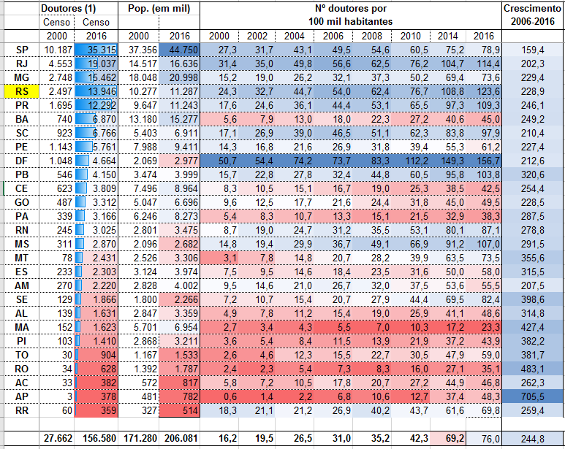
Número de doutores por estado

Slide 10
Densidade de doutores

Slide 11
Número de Doutores atuantes em pesquisa no Brasil
Fonte: Senso dos Grupos de Pesquisa do CNPq

Slide 12
Número de doutores nas instituições de ensino do RS

Slide 13
Indicadores de Produção Científica

Slide 14
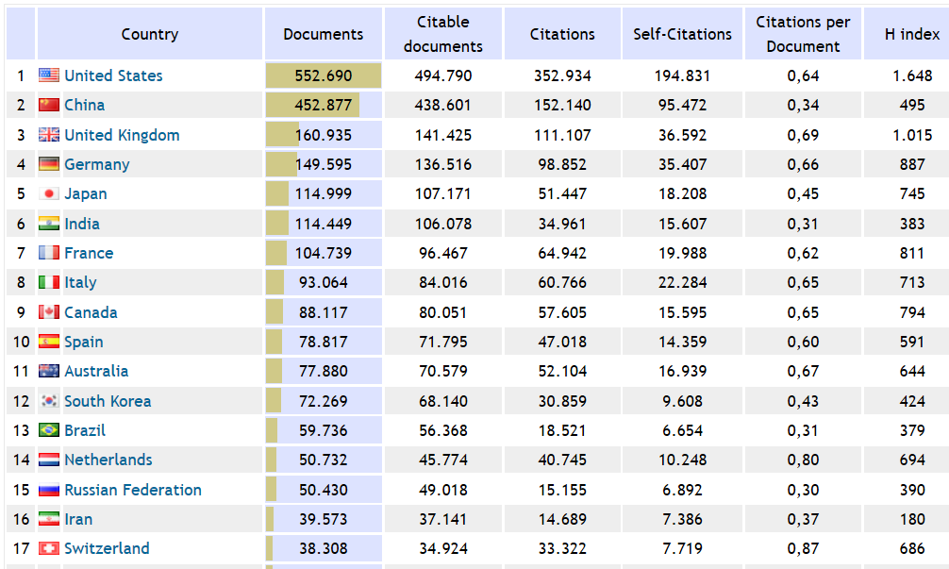
Produção mundial em 2014

Slide 15
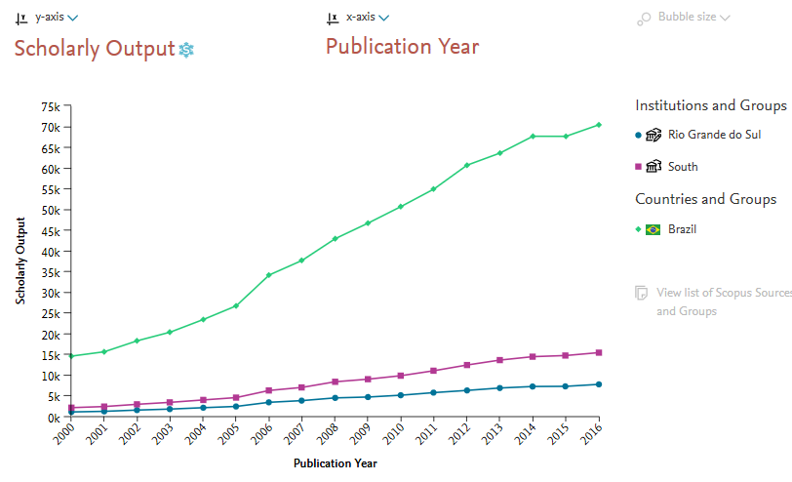
Publicações do Brasil, Região Sul e RS
Fonte: SciVal

Slide 16
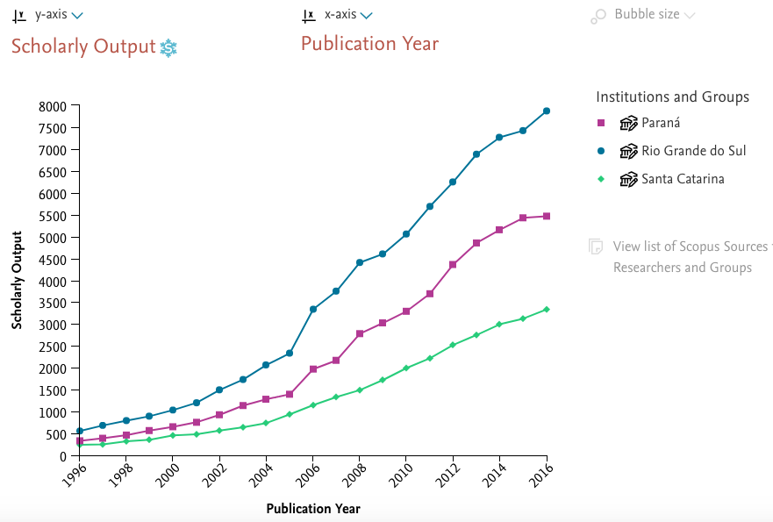

Slide 17
Percentual de doutores, de discentes de pós-graduação e de produção científica
Fontes: Geocapes e SciVal

Slide 18
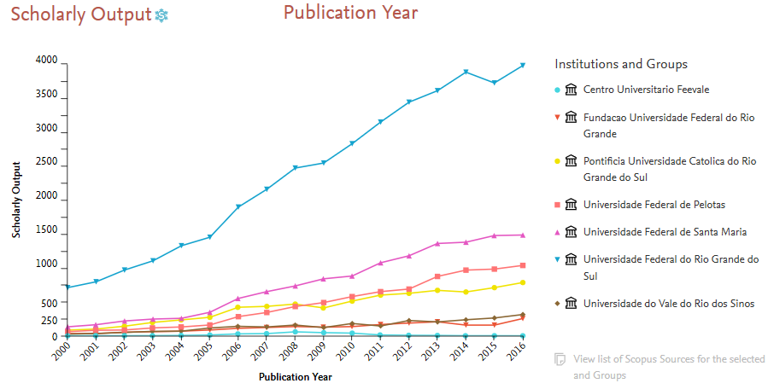
Publicações por instituição do RS
Fonte: SciVal

Slide 19
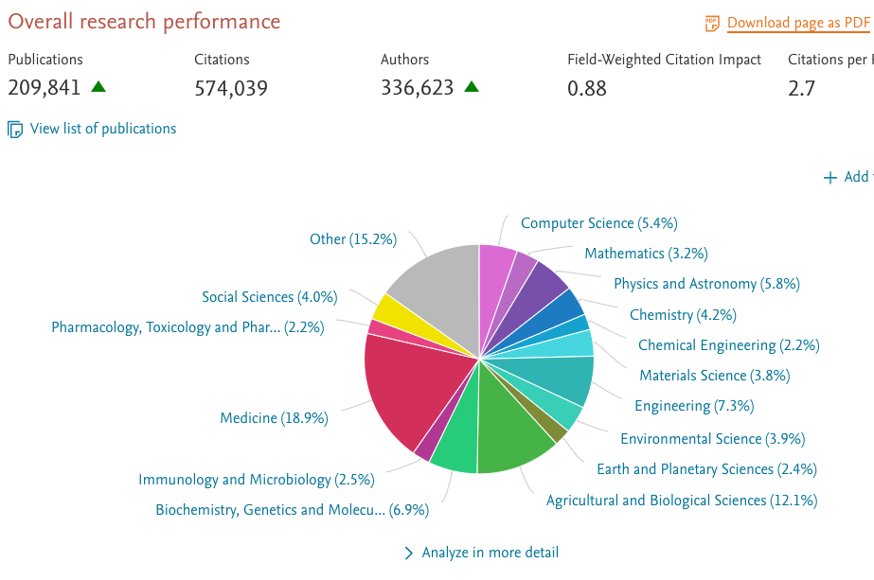
Distribuição da produção científica no país

Slide 20
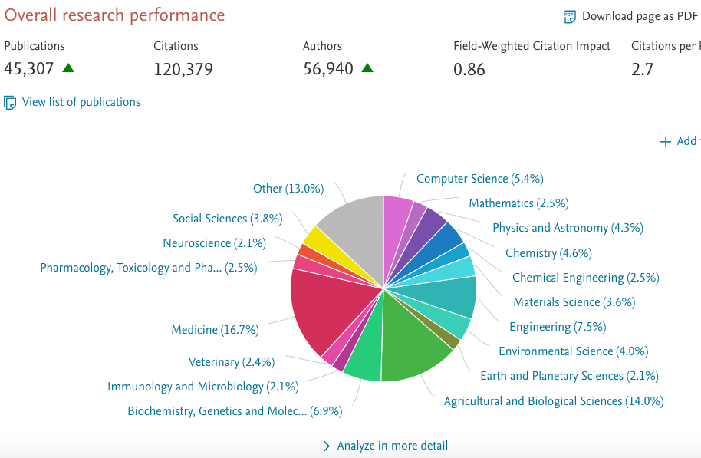
Distribuição da produção científica na região Sul

Slide 21
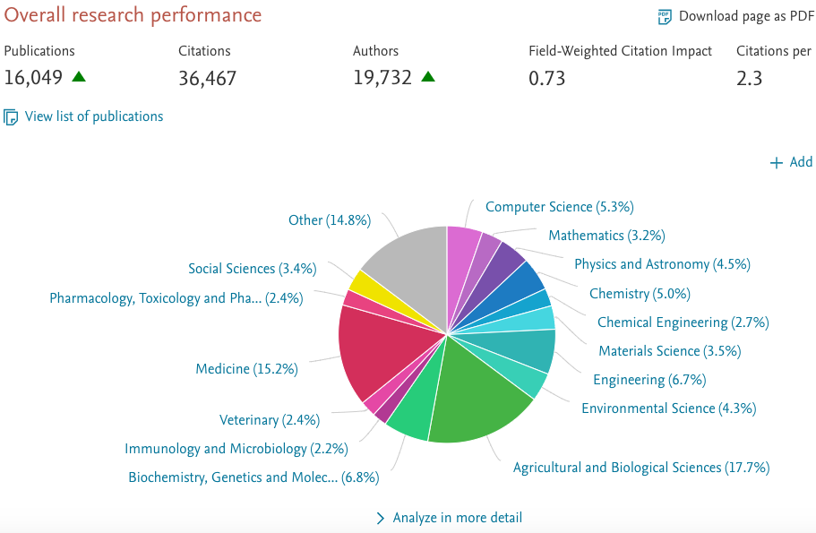
Distribuição da produção científica do PR

Slide 22
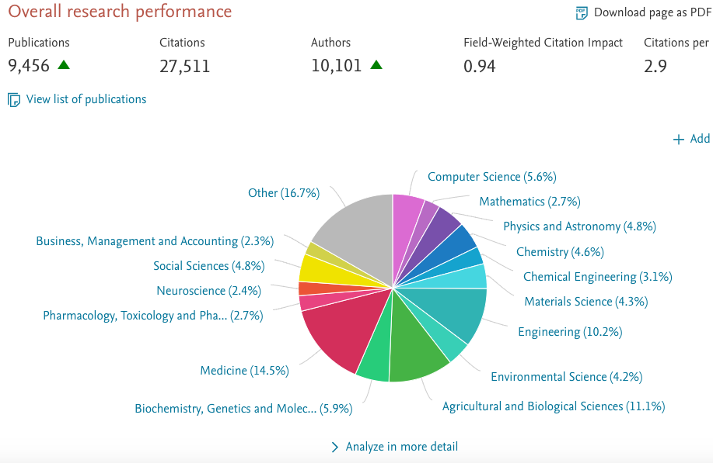
Distribuição da produção científica de SC

Slide 23
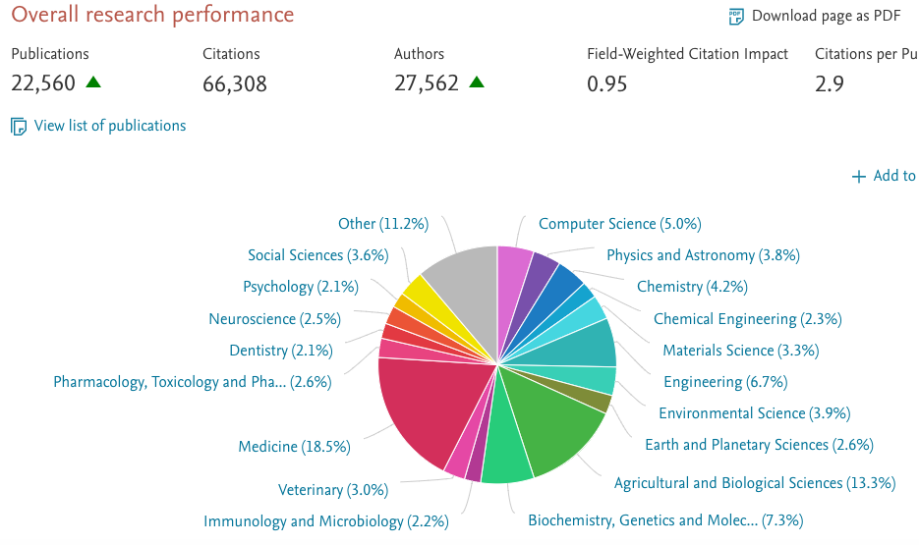
Distribuição da produção científica do RS

Slide 24
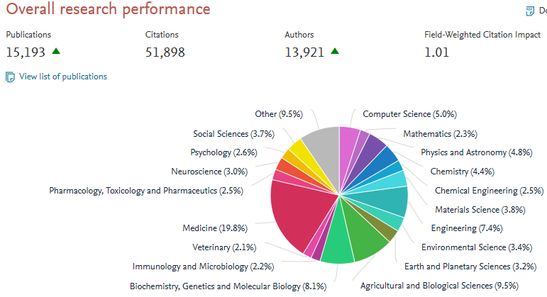
Distribuição da produção científica da UFRGS

Slide 25
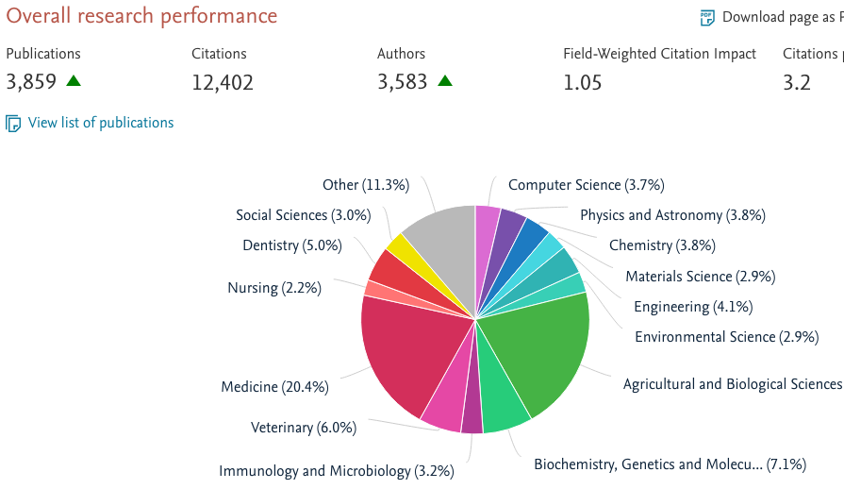
Distribuição da produção científica da UFPel

Slide 26
Percentual de doutores, alunos de PG e de produção científica

Slide 27
Dados sobre bolsas na pós-graduação

Slide 28
FAPERGS
Muito obrigado!
presidente@fapergs.rs.gov.br

